Slide 1
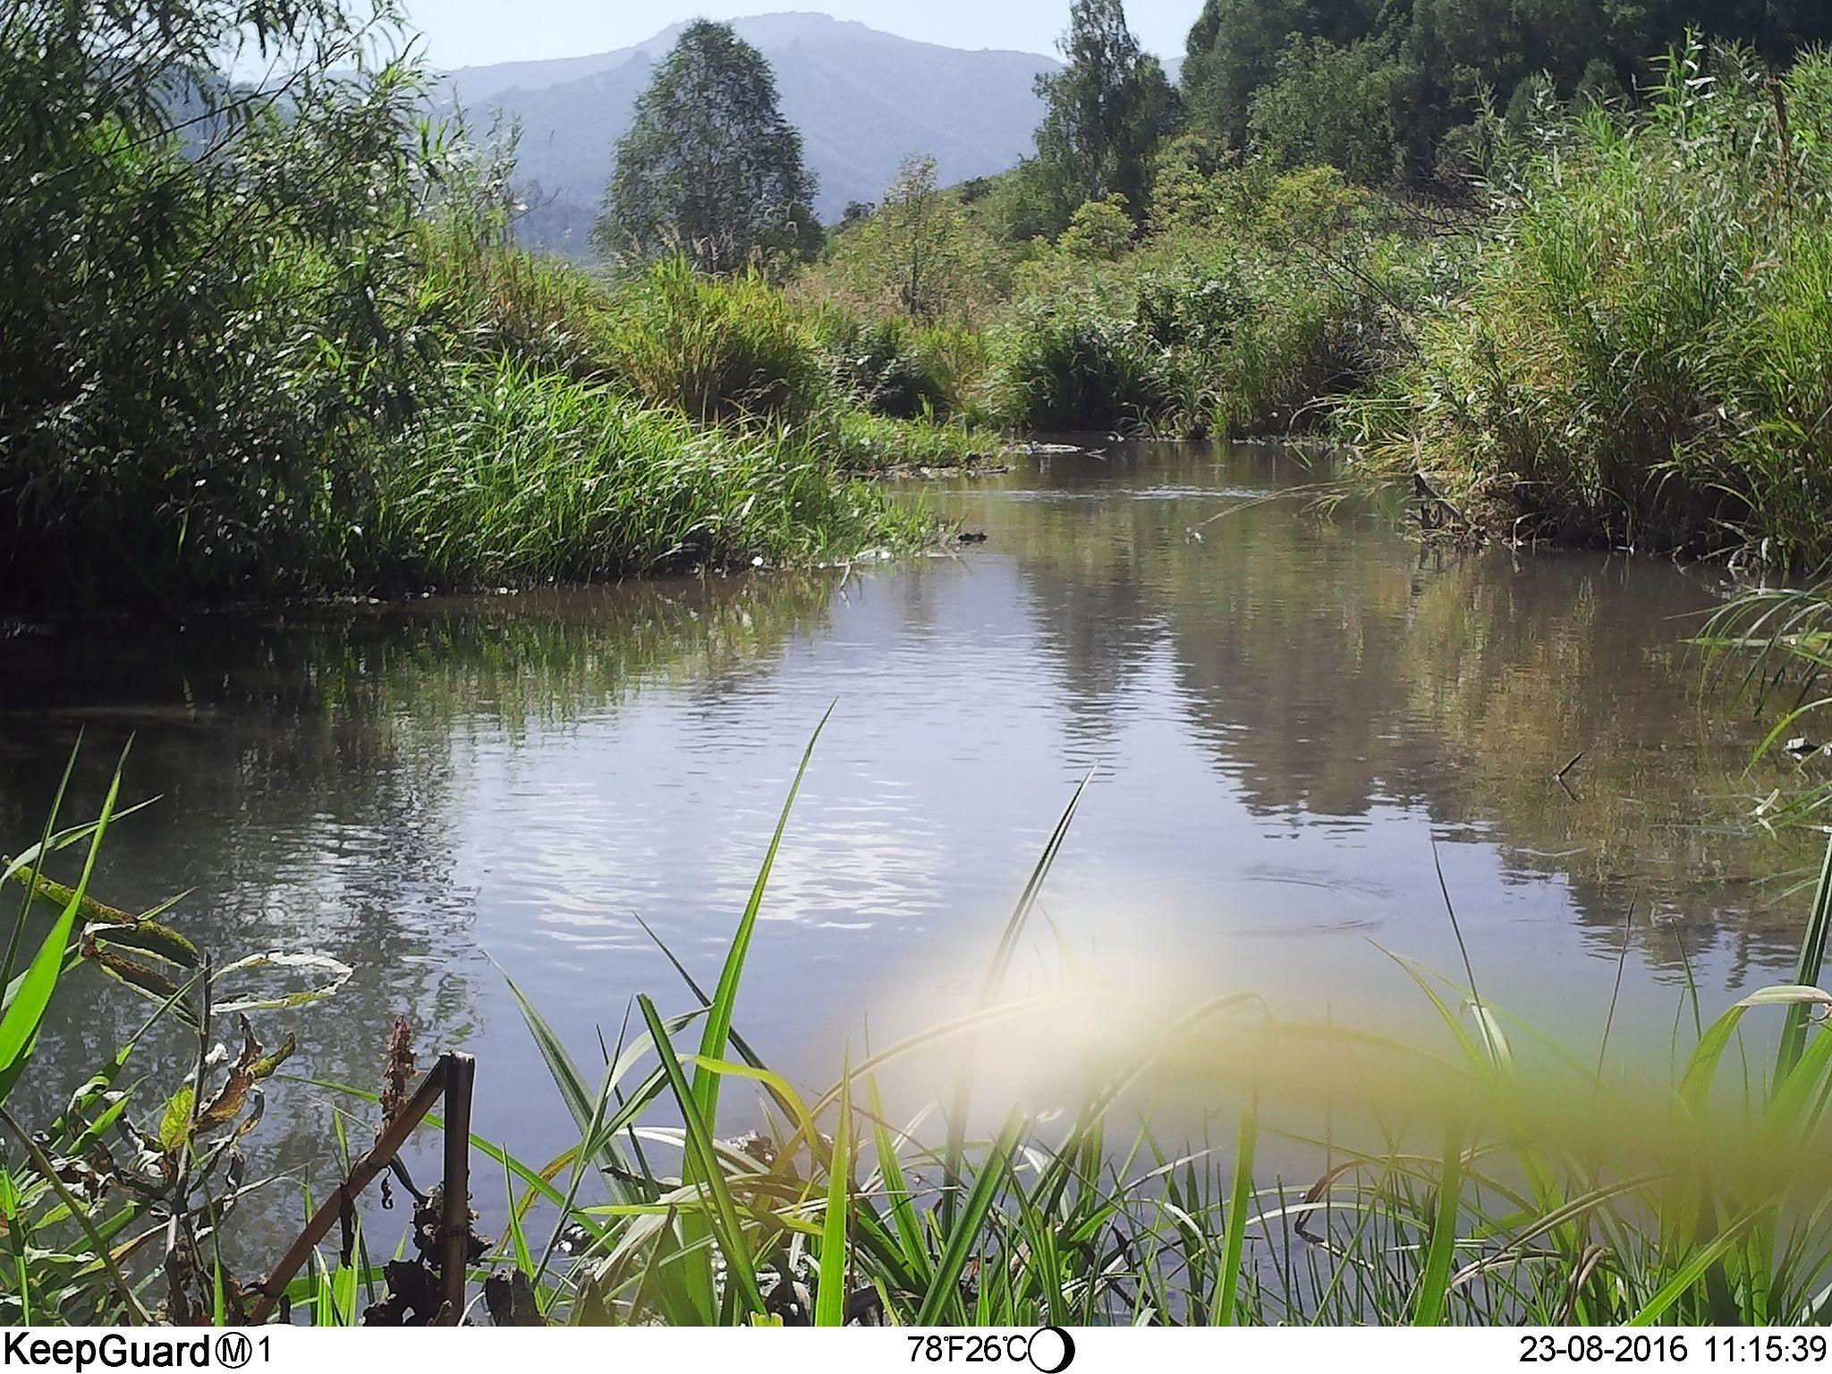



Классификация снимков с фотоловушек
Кейсодержатель
Решение команды
DEREVяшки
Notes:
Здравствуйте уважаемые эксперты.
Наша команда называется “Деревяшки” - очень подходящее название для кейса от Алтайского государственного университета: Классификация снимков с фотоловушек.

Slide 2
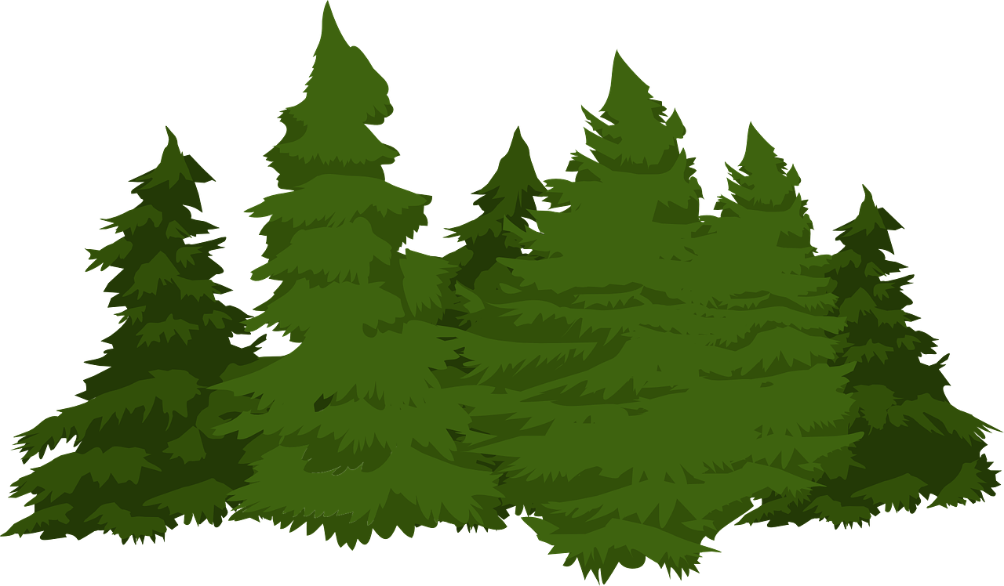
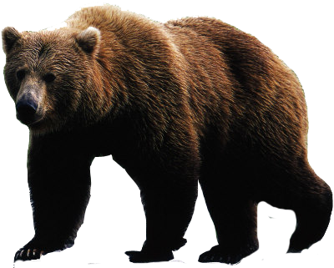
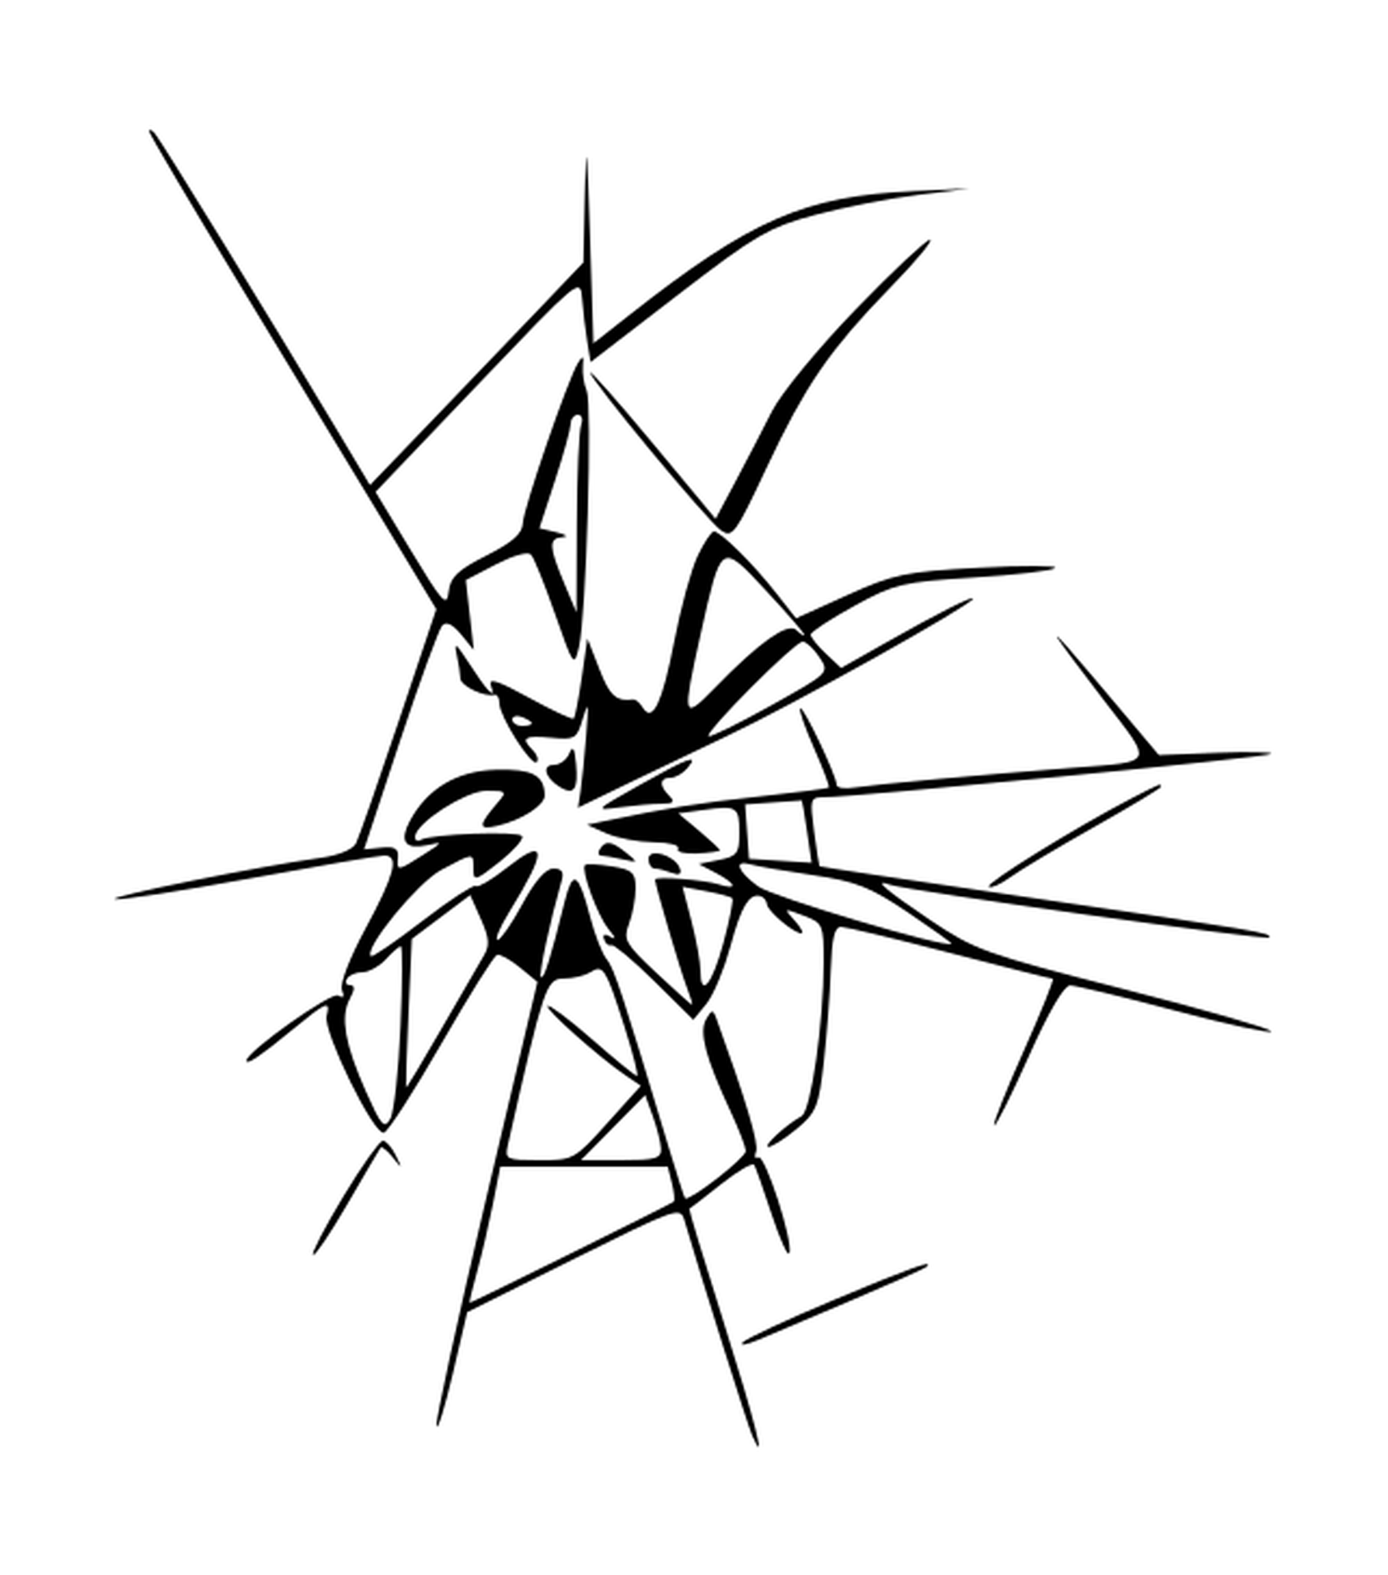

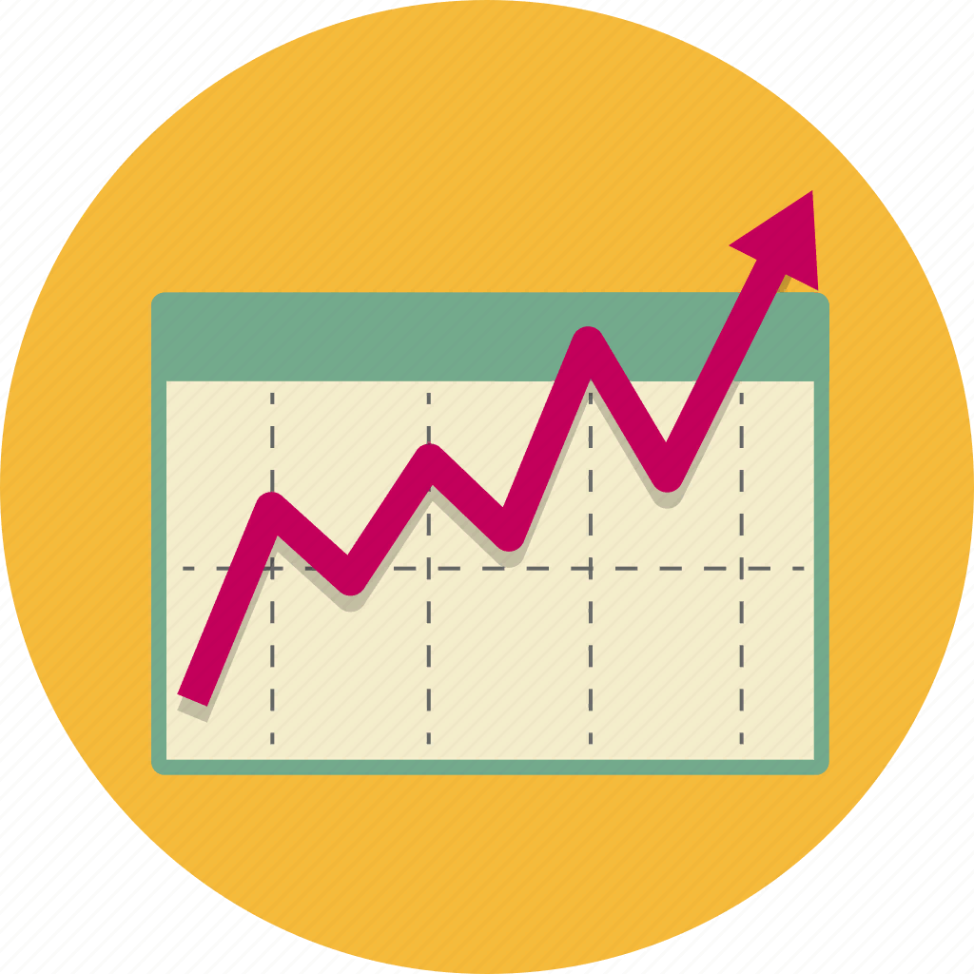
Качественные снимки, без животных
Задача хакатона
Классификация снимков с фотоловушек
Фото с животными
Бракованные снимки
Удобный инструмент классификации фотографий
DEREVяшки
Notes:
Нашими основными целями было отделение качественных снимков от некачественных, определение наличия диких животных на фотографиях и создание интуитивного инструмента для классификации этих изображений."

Slide 3
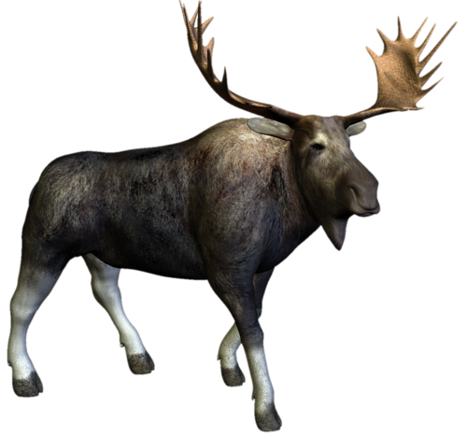

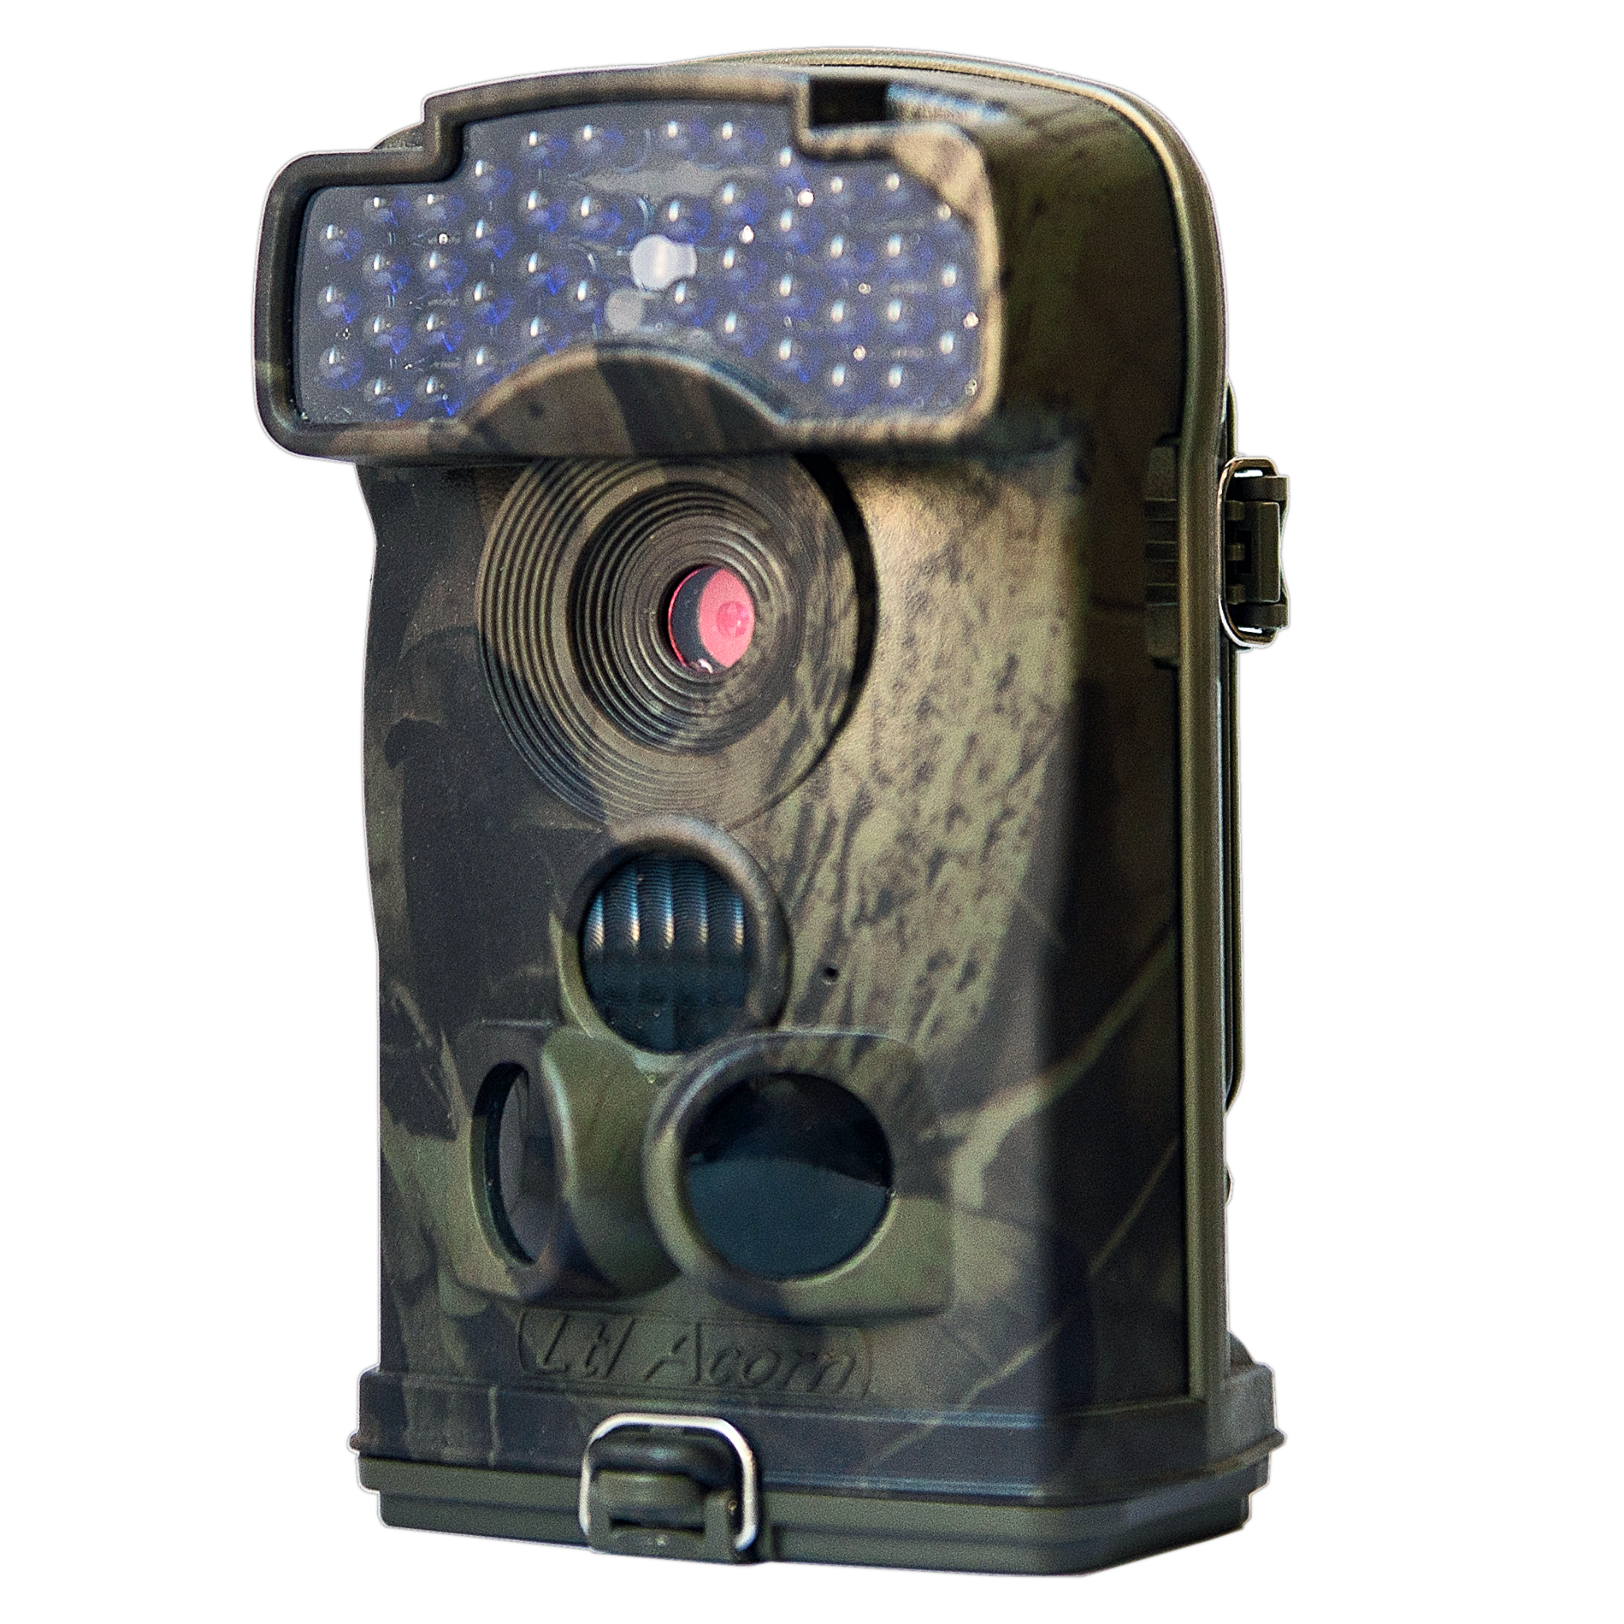
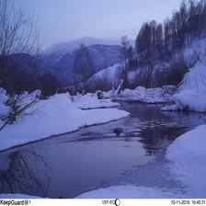
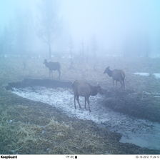
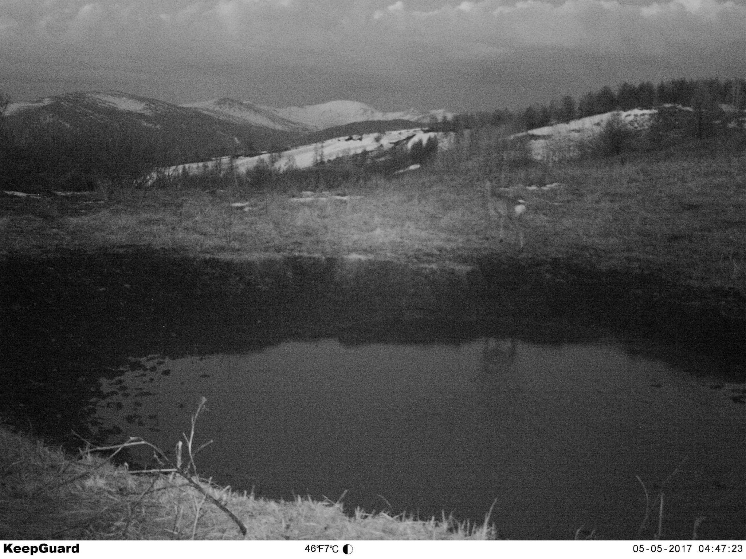
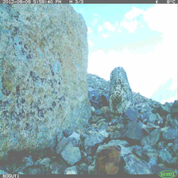
Определение животного
только часть животного в кадре
животное “смазано”
только спина животного
животное “сливается” с окружающей средой
🔎
Изображение
засвеченные снимки
потеря резкости
проблемы с цветом
перевернутые снимки
В процессе мы столкнулись с серьезными вызовами.
Внешние факторы
туман/дождь/снег/метель
ночные снимки
засветы от солнца
Фотоловушка
работает с ошибками
неверно установлена
неверные настройки
DEREVяшки
Notes:
Мы сталкивались с трудностью идентификации животных из-за частичного видимости, смазанных изображений и разных ориентаций. Внешние факторы, такие как неблагоприятные погодные условия, технические проблемы с фотоловушками и засветы, добавили сложности.

Slide 4
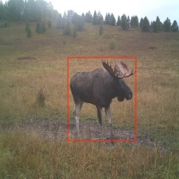
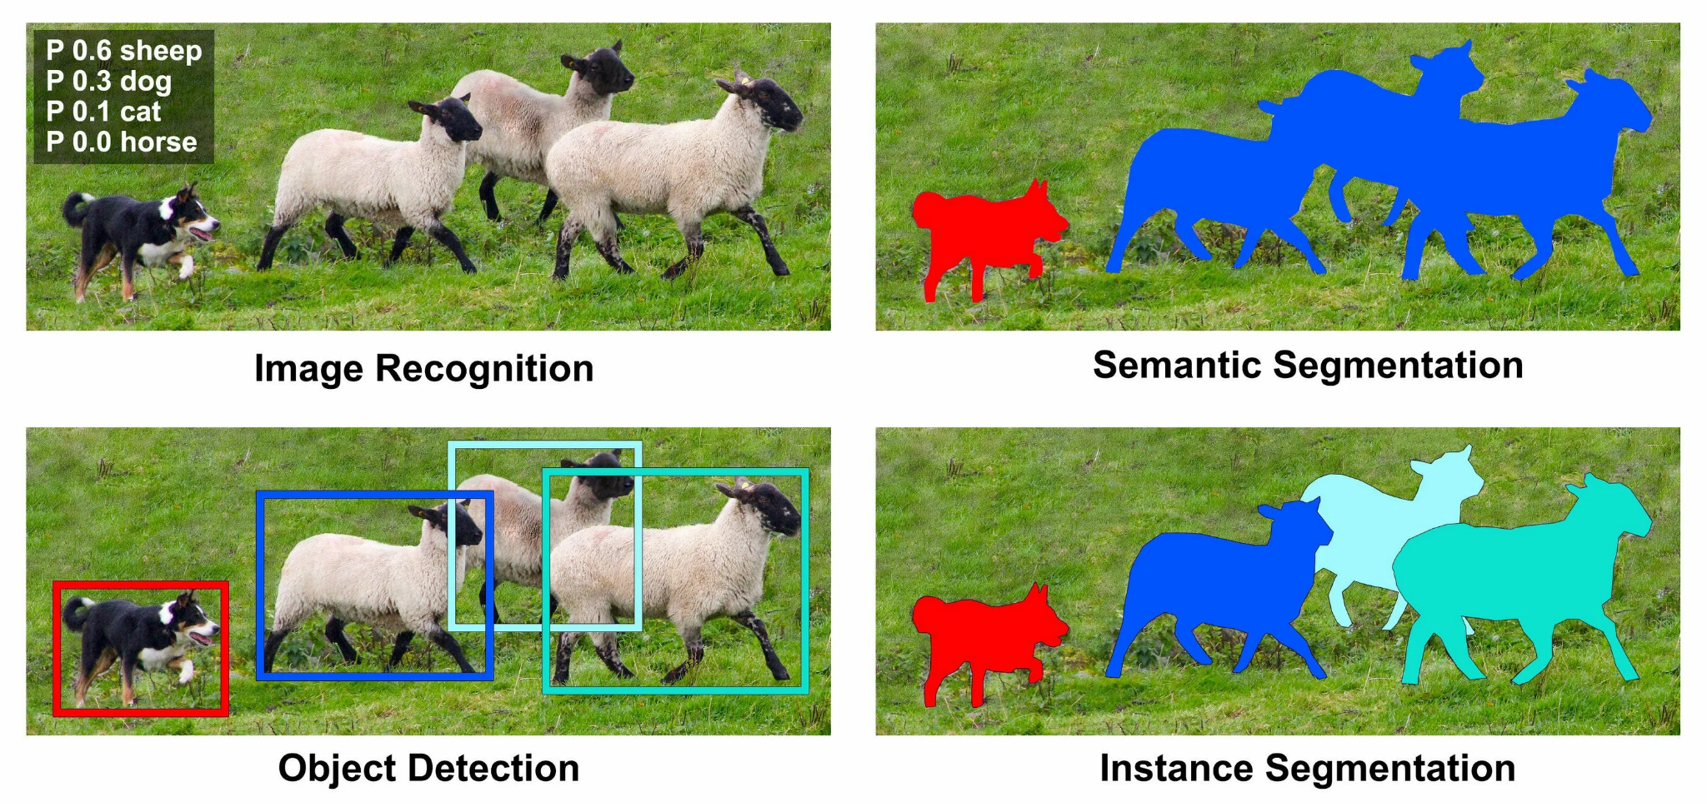
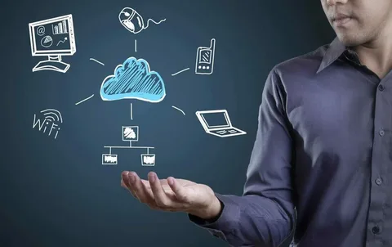
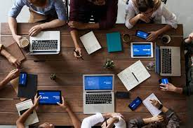
Решение
Разметка данных
Сначала вручную, затем автоматом. Размеченные данные использовались для валидации
3. Модель
Использованы две принципиально разные модели: детекция и классификация
4. Финальный инструмент
2. Лучшие практики
Реализован удобный подход в виде автоматической разметки данных, в качестве итогового решения
Изучено более 30 зарубежных проектов по решению схожих задач. Найдены открытые датасеты с фотоловушками
DEREVяшки
Notes:
На начальном этапе мы вручную разметили данные; после разработки моделей перешли к автоматизированной разметке.
Мы изучили более 30 зарубежных проектов и адаптировали лучшие практики для решения задачи.
Использование ансамбля из двух моделей стало ключом к успешному решению Модель YOLO v8 не просто идентифицирует животных на снимках, но и успешно справляется с различными условиями освещения, погоды и качества изображения. EfficientNet-B4, модель, обладающая выдающейся точностью и скоростью, позволяет быстро и точно определять качество снимков.
Разработанное нами решение без проблем интегрируется с облачными сервисами типа Яндекс.Диск.

Slide 5
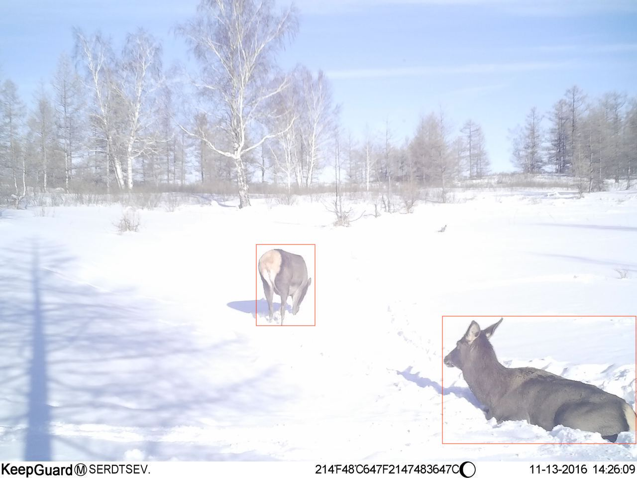
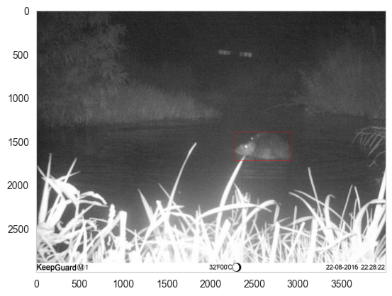
Модель Детекции
Особенности:
Решение на основе последней версии YOLO v8
Определение нескольких животных на кадре
Выделение найденных животных в Bounding Box
Игнорируются люди
Высокая точность: более 90%
Высокая скорость: 1000 фото менее 5 минут
Гибкие настройки
Для отладки модели выбирались самые сложные примеры, например: ночной снимок мелкого животного в воде.
DEREVяшки
Notes:
Модель эффективно идентифицирует различных животных на фотографиях, даже если условия съемки или позы животных разнообразны.
Обрабатывает тысячу изображений менее чем за 5 минут с высокой точностью, превышающей 90%.
Поддерживает настройку параметров для адаптации к разным требованиям и условиям.
Идентифицирует нескольких животных на одном снимке и выводит результаты в виде Bounding Box
Модель протестирована на сложных снимках, подтверждая надежность в реальных условия

Slide 6
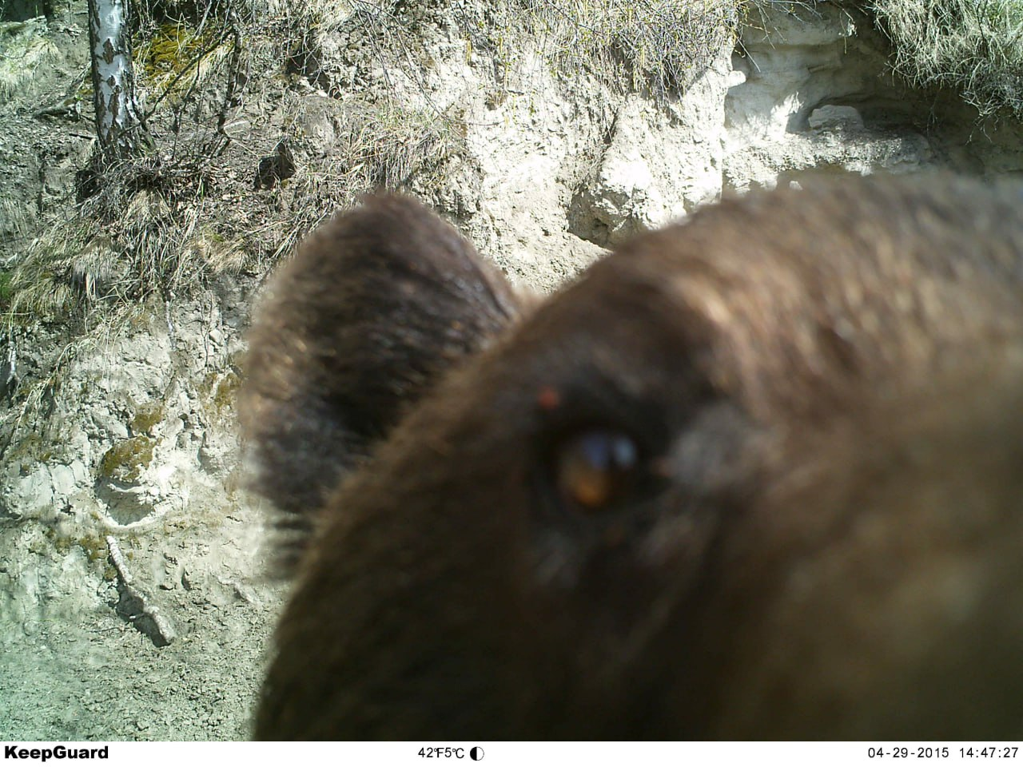
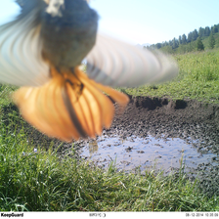
Классификация
Особенности:
Архитектура EfficientNet-B4
Предобученная модель на ImageNet
Автоматическая генерация “плохих” фотографий
Дообучение на сгенерированном наборе данных
Высокие метрики: AUC - 91%, F1 - 96%
Высокая скорость: 1000 фото менее 2 минут
Проверено более 10 архитектур, выбрана EfficientNet-B4
DEREVяшки
Notes:
Мы проанализировали более 10 моделей классификации и выбрали EfficientNet-B4 за её эффективность и скорость.
Модель предобучена на ImageNet.
Нами разработан генератор "плохих" фото для оптимизации процесса обучения.
Модель обучена на обширном наборе данных, гарантируя эффективность в различных сценариях.
Нам удалось достигнуть значений метрик ROC AUC 91% и F1 мера 96%, обрабатывая 1000 изображений менее чем за 2 минуты.

Slide 7
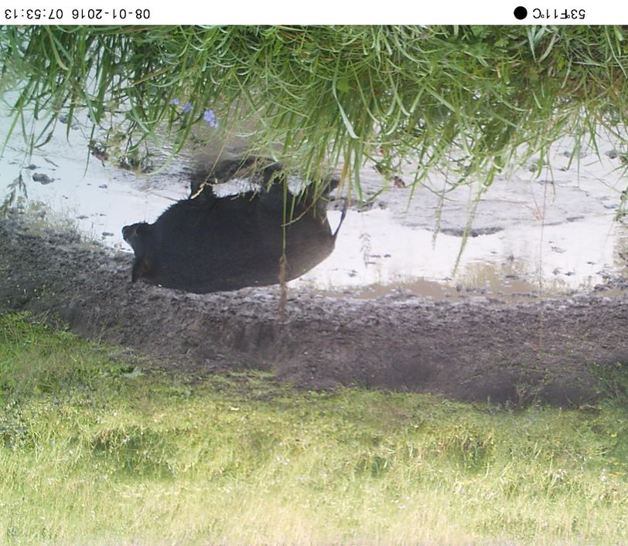
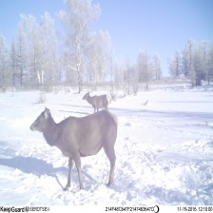
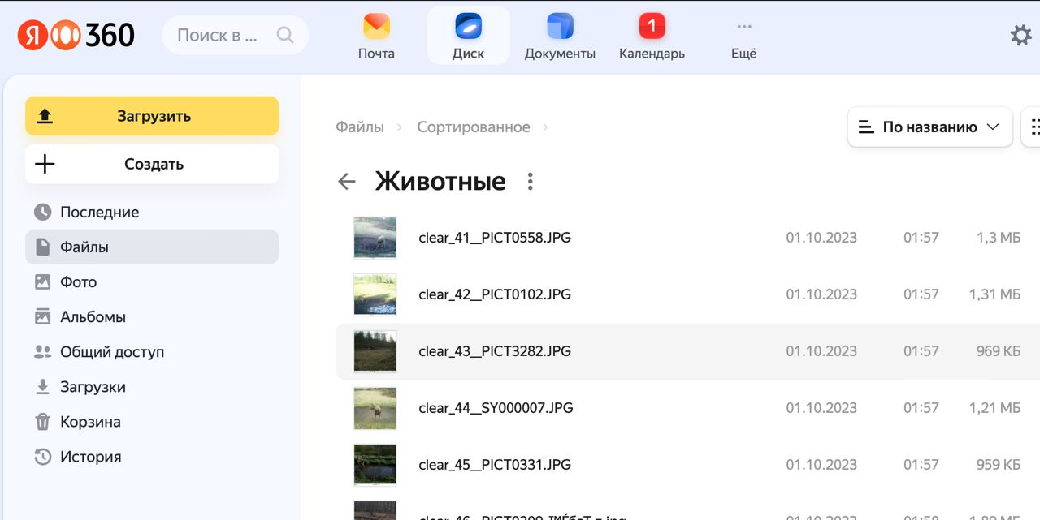
Killer features
Применение детекции и классификации
Высокая точность обработки изображений
Определение животных вне зависимости от сезона, времени года, времени суток и погоды
Определение перевернутых фото
Простая настройка уровня уверенности модели
Генерация собственного датасета “плохих” фотографий
Поддержка удобного веб-решения для массовой обработки фотографий
Высокая скорость обработки изображений
Поддержка Яндекс Диска
Разработка телеграмм бота
Изучение множества подходов и выбор лучших.
DEREVяшки
Notes:
Чем отличается наше решение?
Наш подход отличается уникальной комбинацией двух моделей.
Поддержкой всесезонности, определения развернутых фотографий и работе с ночными снимками.
Настройка уровня уверенности моделей позволяет адаптировать решение под различные задачи.
Реализован генератор собственного датасета некачественных фотографий.
Мы не просто создали решение для классификации и обработки изображений - мы создали экосистему, в которой интерфейс облачных хранилищ приобретает новые функции, а телеграм бот помогает контролировать работу модели.

Slide 8
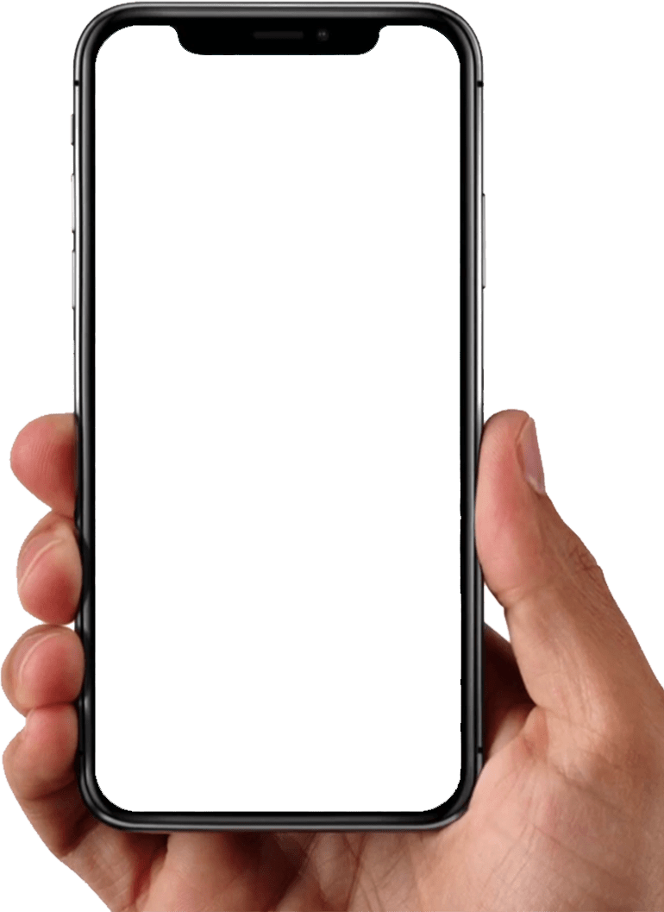
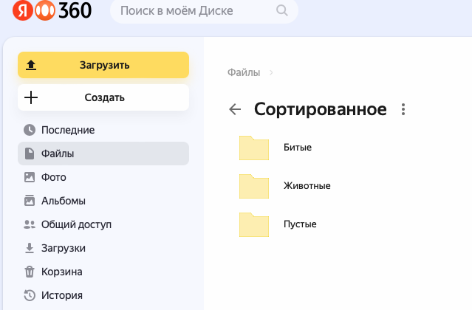
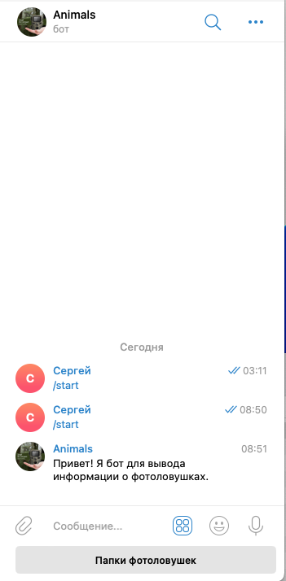
НЕСТАНДАРТНОЕ РЕШЕНИЕ
Расчет “налету” без необходимости скачивания изображений, все хранится в облаке
Учет файлов с одинаковыми названием
Решение можно легко масштабировать для обработки большого количества изображений
Простая установка модуля расчета на сервер или локальный компьютер
DEREVяшки
Notes:
Мы преобразовали знакомый всем интерфейс Яндекс.Диска в интуитивный и функциональный интерфейс нашего приложения. Это не просто удобно - это революция в способе взаимодействия с данными. Сотрудники не нуждаются в новых инструментах или сложных интерфейсах - все происходит в привычной среде.
Сотрудник заповедника просто загружает неразмеченные снимки в специализированную папку на Яндекс.Диске. Вся магия обработки данных происходит автоматически, и размеченные изображения можно забрать из другой папки. Все исходные файлы остаются нетронутыми в архиве - ваша информация в безопасности.
Благодаря методу обработки "на лету", ни один байт данных не обременяет ваш жесткий диск. Это решение можно легко разместить на любом сервере или компьютере. Это не просто вопрос технологической эффективности - это вопрос масштабируемости и удобства.
Сотрудник заповедника получает полный контроль над процессом не только с компьютера, но и с мобильного устройства. В любом месте, в любое время - ваш Яндекс.Диск с вами.
Мы пошли дальше и разработали чат-бота, который в реальном времени информирует о статусе обработки ваших изображений. Сколько изображений обработано, сколько осталось - вся информация под рукой, в любой момент.

Slide 9
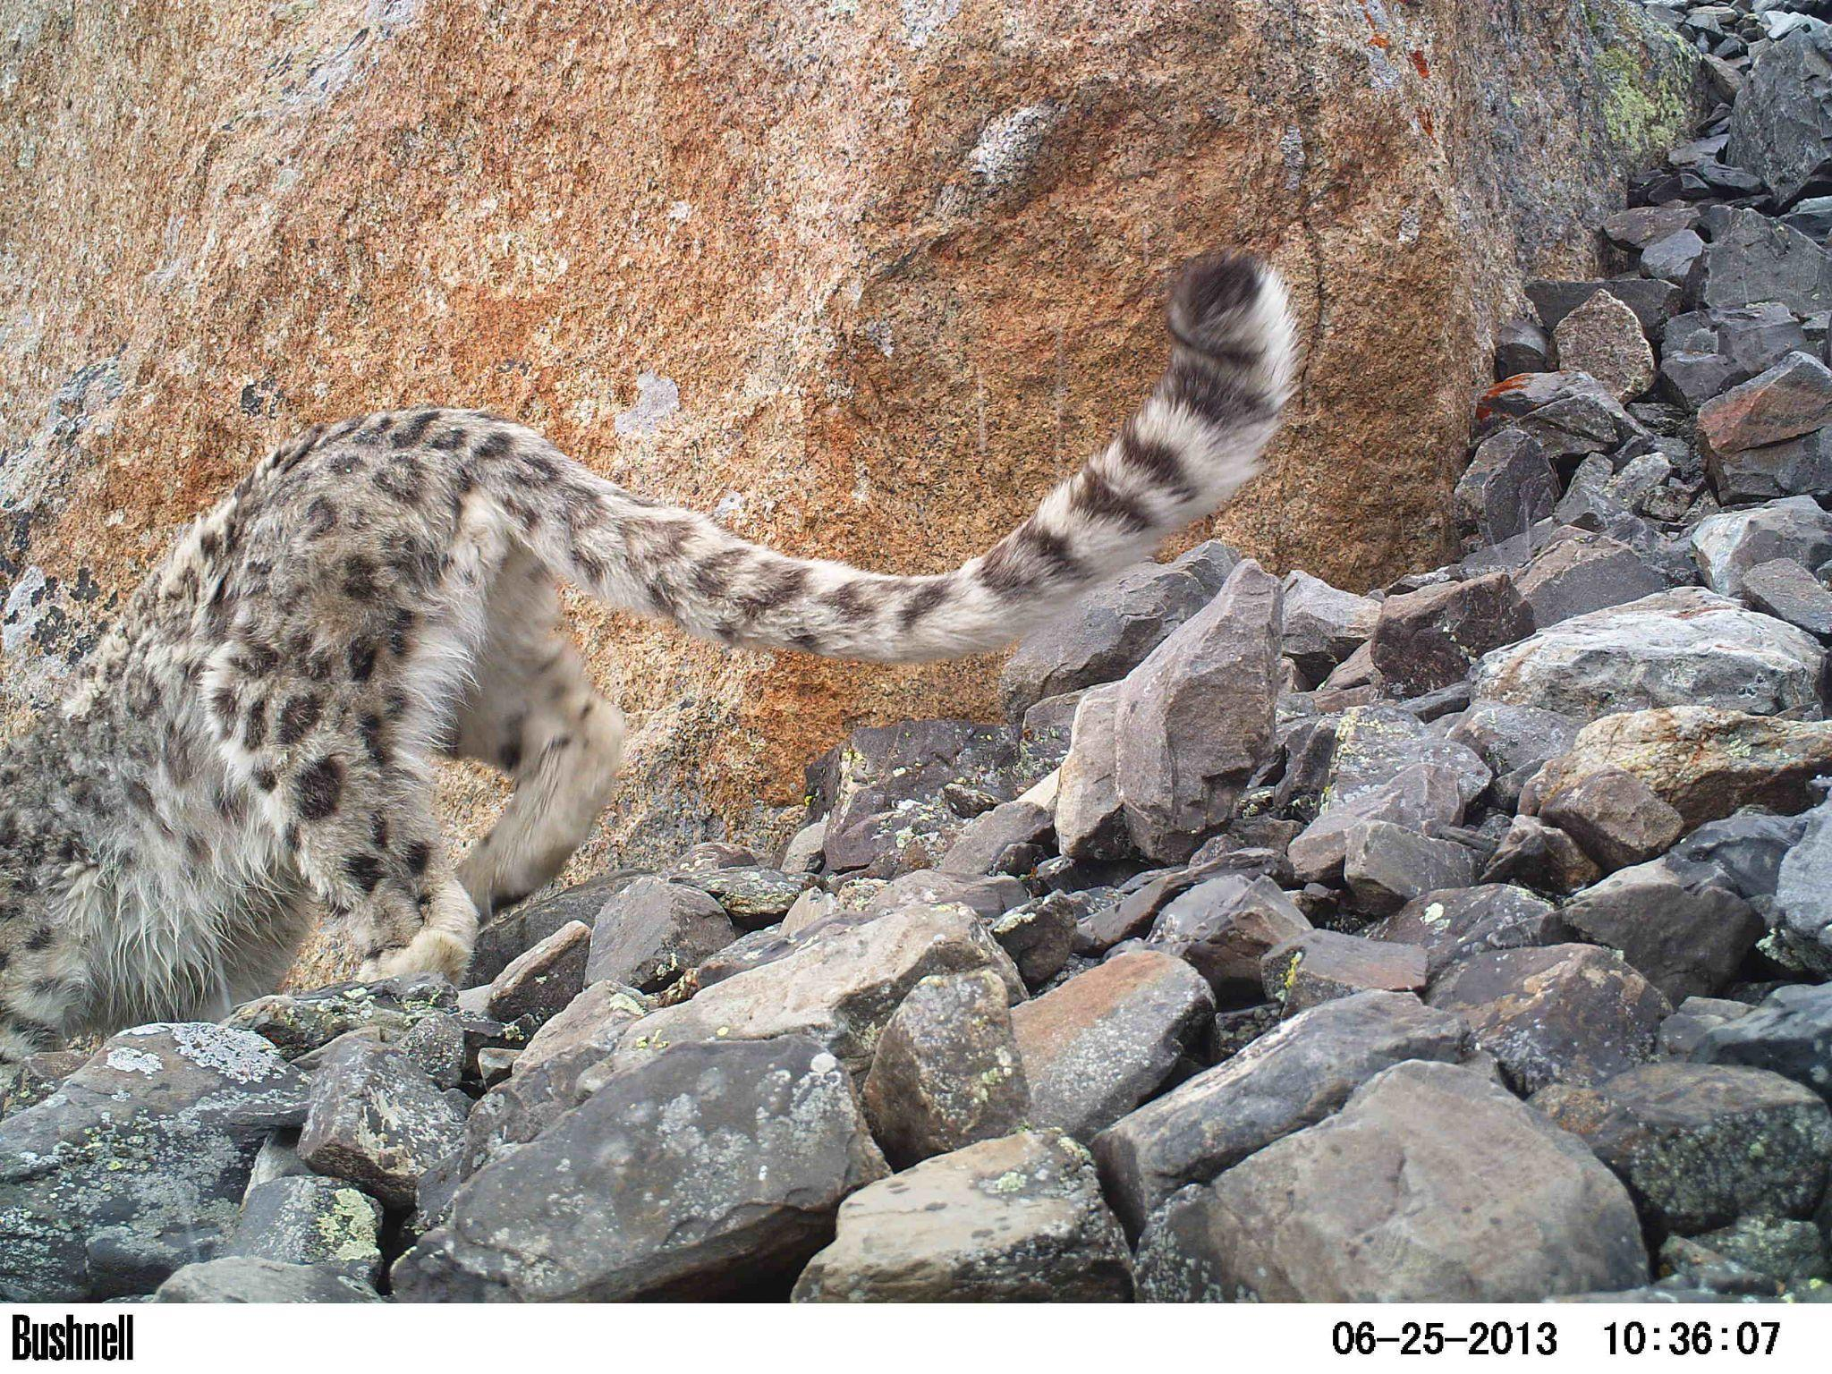
А еще пробовали !
Веб интерфейс
Многоклассовую классификацию
Кластеризацию изображений
Классификацию за счет бустинга эмбеддингов изображений
Применение Автоенкодеров
DEREVяшки
Notes:
Несмотря на то, что некоторые идеи не дали ожидаемых результатов либо просто оказались бесполезными в, каждый шаг в нашем исследовании способствовал конечному совершенствованию нашего решения
Мы прорабатывали такие решения как:
Веб интерфейс
Многоклассовая классификация
Применение Автоенкодеров
Кластеризация изображений
Классификация за счет бустинга эмбеддингов изображений

Slide 10






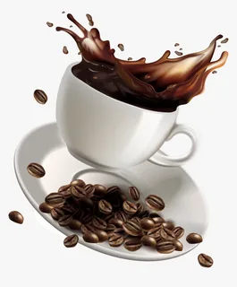
Инструменты и фреймворки, использованные для решения задачи.
И очень много….
DEREVяшки
Notes:
Выбор наших инструментов и фреймворков основан на их эффективности, надежности и способности обрабатывать большие объемы данных с высокой точностью.

Slide 11
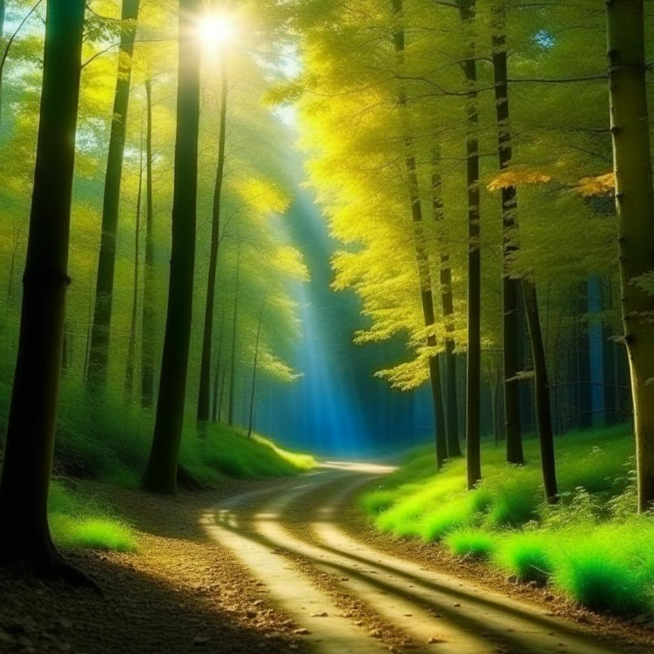
1
Дообучение детектора на домене данных “дикие животные”
Куда
идем дальше
2
Реализация ансамбля моделей для повышения точности классификации изображений
3
Подклчение Google Диск и Облако mail.ru
Ускорение работы за счет уменьшения размера моделей без ухудшения качества детекции и классификации
4
5
Проведение пилотного проекта по внедрению решения в промышленную эксплуатацию
6
Применение сегментации и кластеризации изображений животных
DEREVяшки
Notes:
Мы амбициозно нацелены на улучшение и оптимизацию нашего решения, включая расширение поддержки облачных платформ( Мэйл ру, ГУгл диск), дообучение детектора, ускорение процесса и внедрение в промышленную эксплуатацию.

Slide 12
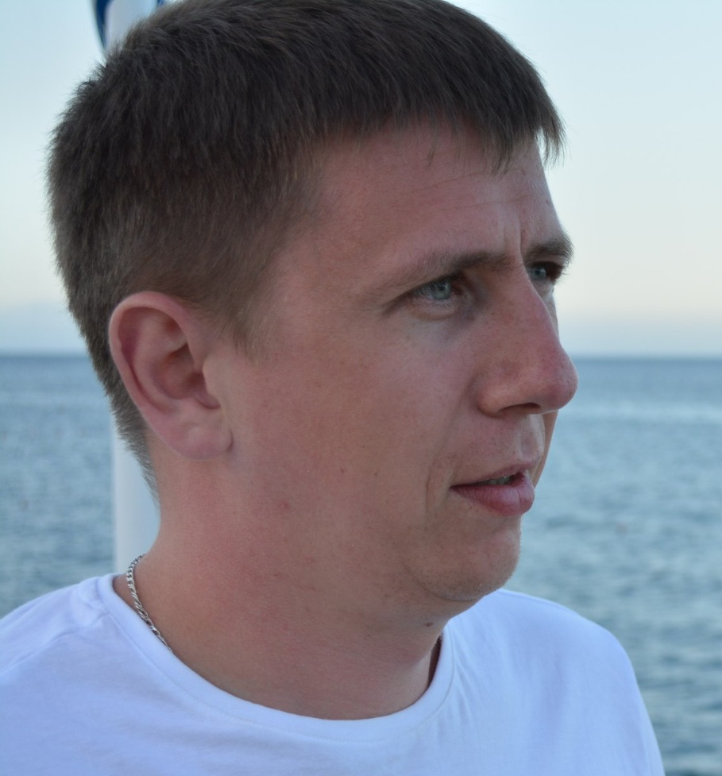
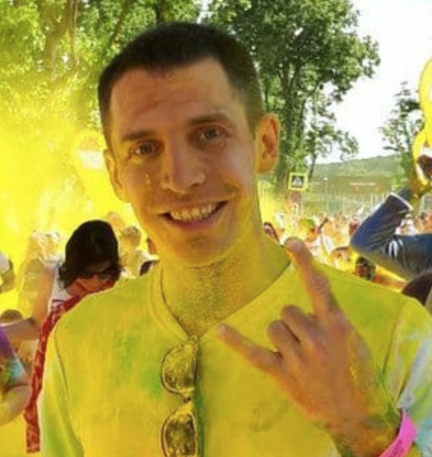
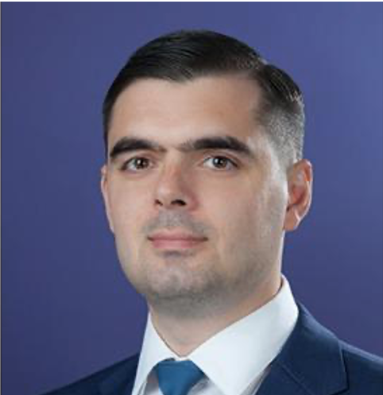
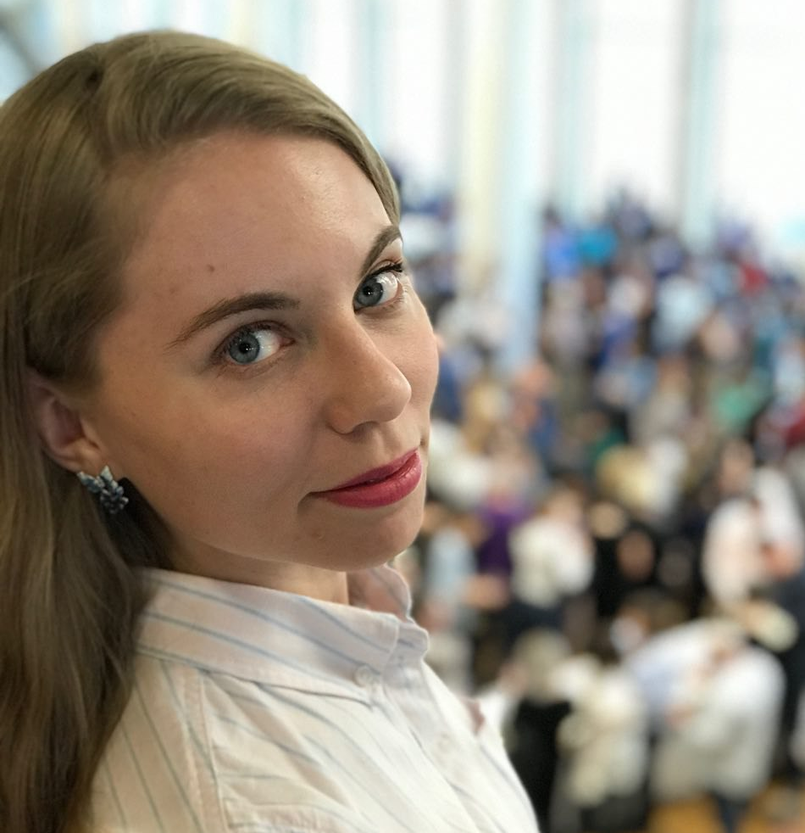
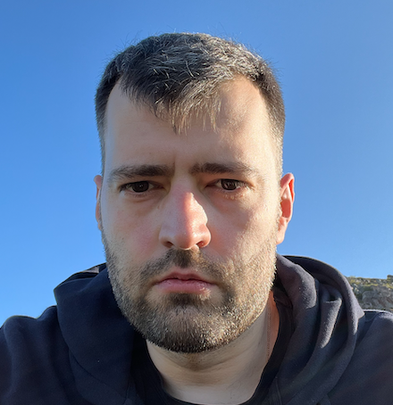
Команда Деревяшки
Дмитрий Кожемяко
Руководитель
@Dimk_88
Иван Черных
Data scientist
@iceman_o_O
Руслан Черненко
Аналитик
@RChernenko
Дарья Орлова
Аналитик
@darya_or_lo_va
Сергей Борисовский
Разработчик
@CodeDrivenA
DEREVяшки
Notes:
На данном слайде вы можете видеть участников нашей команды.каждый член которой внес свой уникальный вклад в разработку нашего

Slide 13

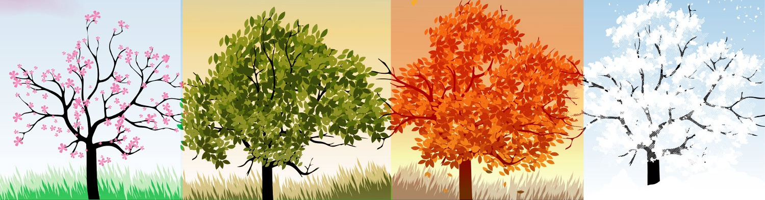

Наше решение работает вне зависимости от сезона или погоды
по вопросам
@Dimk_88
https://github.com/DimkKozhem/Classification_of_images_from_camera_traps
DEREVяшки
Notes:
Благодарим вас за внимание и готовы ответить на ваши вопросы.

